Slide 1
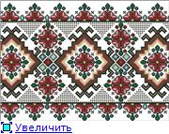
Кафедра словесності
підзаголовок

Slide 2
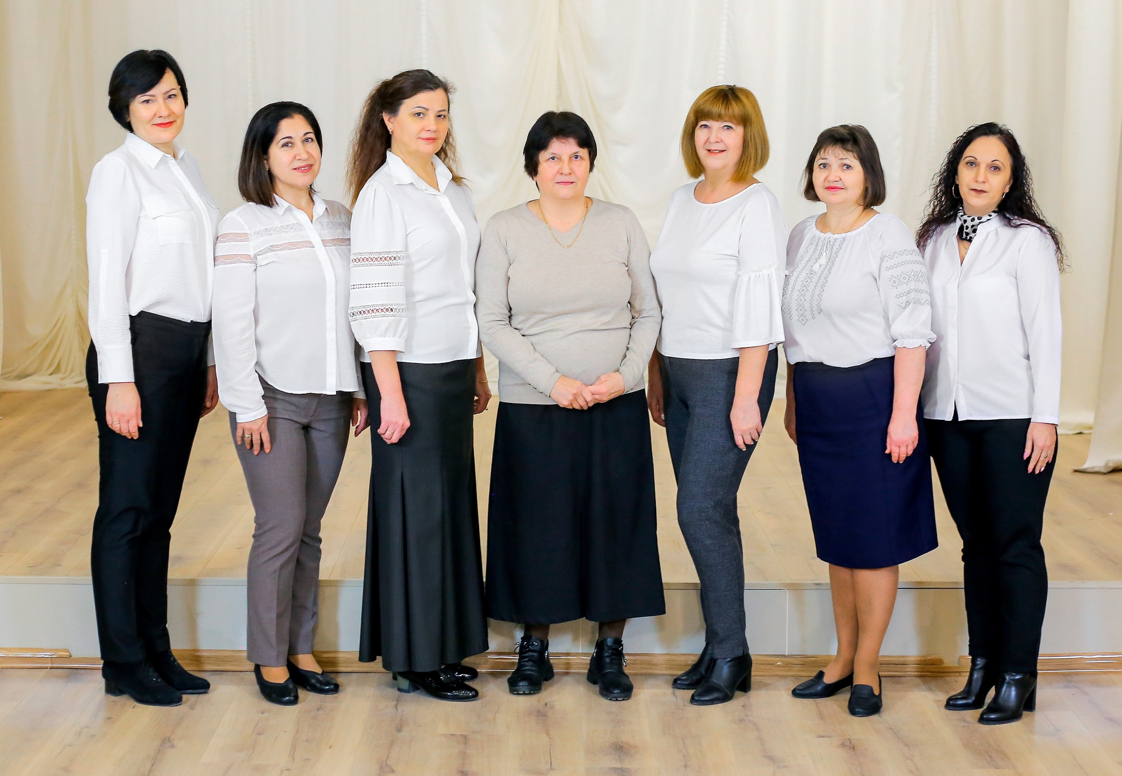

Slide 3
Якщо ви вважаєте, що в змозі щось здійснити, ви праві, якщо вважаєте, що ні, теж праві. Г. Форд

Slide 4
Якісний склад кафедри
І категорія
Звання - 5
Всього
Вища
категорія
Учитель -
методист
Старший
вчитель
Text
1
7
6
4
1

Slide 5
Мета роботи кафедри
Залучати дітей до сприйняття,
Усвідомлення та визнання загальнолюдських та національних духовних цінностей, формувати в кожній дитині потребу в книзі, в читанні, інтерес до художнього слова, формувати естетичні почуття і потреби, високу загальну й читацьку культуру.
Виховати громадянина,
патріота, людини з високою національною самосвідомістю і допомогти їй стати особистістю,
відкритою для світової культури,
толерантною до всього, що відрізняється від власної субкультури,
здатною жити у вільному суспільстві.
Забезпечення такого рівня викладання, який задовольняв би потреби дітей у мовній та літературній освіті на різних рівнях, як це й передбачає Закон України про освіту.

Slide 6
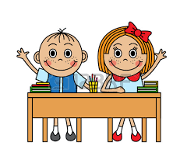
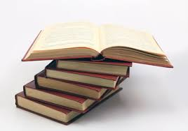
Основні напрямки роботи кафедри
Постійне оновлення педагогічного
арсеналу вчителя на основі сучасних
методик та технологій.
Послідовне використання Комбінованої
системи навчання, створення такого дидактичного
матеріалу, який забезпечив би високий рівень
навчання.
Розвиток мислення учнів, їхніх пізнавальних,
креативних здібностей, виховання у дітей
потреби в самоудосконаленні та в освіті.
Самоосвіта вчителя

Slide 7
Інтерактивні форми
навчання на уроках
української
мови та літератури.
Степанова О.Р.
Методичні теми, над якими працюють члени кафедри словесності
Розвиток ключових
компетентностей у
здобувачів освіти на уроках української
мови.
Ярмак Т.І.
Индивидуализация обучения как путь к развитию компетентной, конкурентоспособной личности.
Михайлова М.И.
Розвиток громадянської
компетентності на
уроках української мови
та літератури.
Третьякова Л.Л.
Розвиток умінь здобувачів освіти роботи з текстом.
Кузіна І.О.
Розвиток грамотності
Учнів на уроках
української мови
та літератури.
Алєманова І.В.
Розвиток критичного мислення учнів на уроках літератури.
Єлтухова Л.Б.

Slide 8
Степанова Олександра Романівна
Стаж роботи – 29 років
Освіта – вища, Ізмаїльський державний педагогічний інститут, 1994 р.
Ізмаїльський державний гуманітарний університет, 2002 р.
Спеціальність – учитель української мови та літератури
Кваліфікаційна категорія - учитель вищої категорії
Звання - учитель-методист
Нагороди – «Відмінник освіти України», Почесна грамота Міністерства освіти та науки України, Подяка МОН, Диплом та Почесні грамоти Департаменту освіти і науки Одеської обласної державної адміністрації

Slide 9
Друковані роботи
1.Сміливі завжди мають щастя. Розробка уроку за романом І.Багряного «Тигролови». 2.Реалізація соціальної компетентності учня в процесі академічної освіти.

Slide 10
Методичні розробки

Slide 11
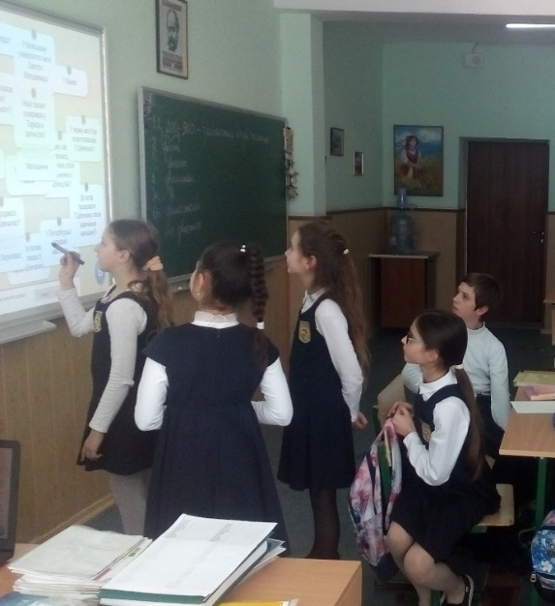
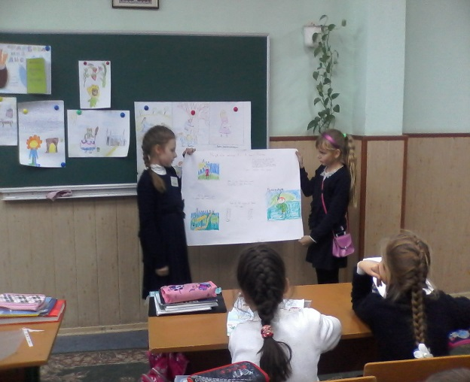
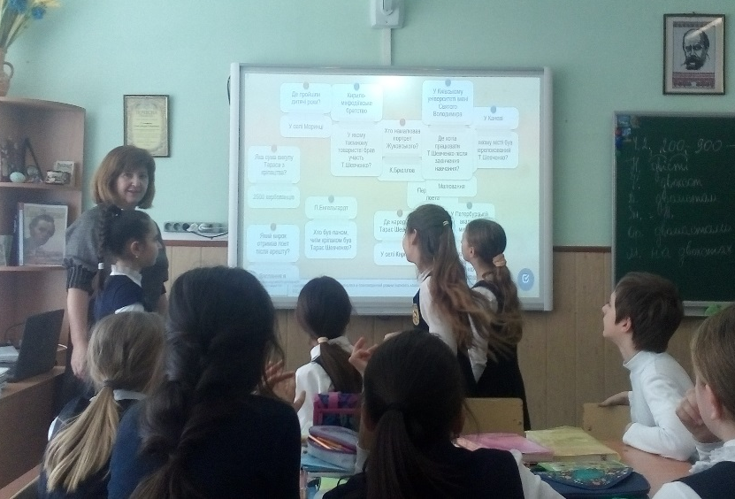
Учнівські роботи

Slide 12
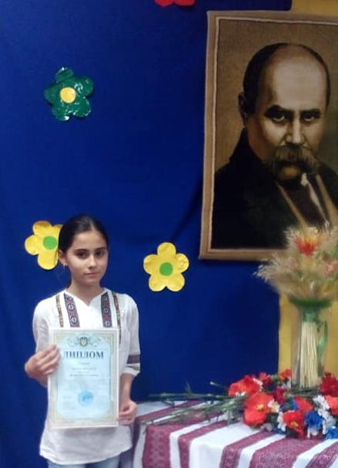
Досягнення учнів
Переможці міських конкурсів ім.П.Яцика та Т.Шевченка, олімпіади з української мови та літератури
Призери обласного конкурсу ім.Т.Шевченка, олімпіади з української мови та літератури:
Хінцицька Ірина – 2 місце, олімпіада
Дурбала Яна – 3 місце, олімпіада
Яновська Валерія – 2 місце в конкурсі ім.Т.Шевченка
Собченко Юлія – 3 місце в конкурсі ім.Т.Шевченка

Slide 13
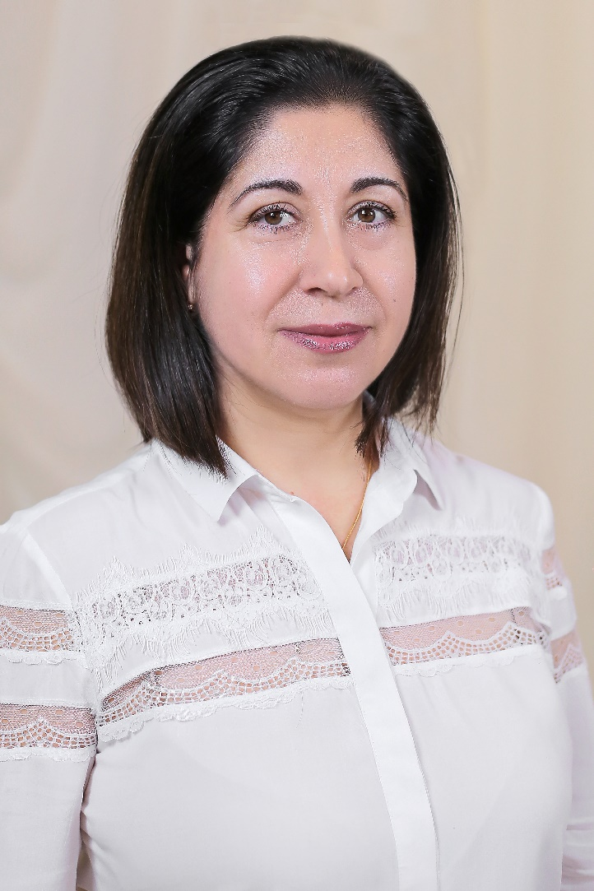
Михайлова Марія Іванівна
Стаж работи в школі – 27 років
Освіта – вища, Ізмаїльський державний педагогічний інститут, 1993 г.
Спеціальність – учитель російської мови та літератури
Кваліфікаційна категорія - учитель вищої категорії
Звання – учитель-методист

Slide 14
Переможці та призери творчих конкурсів
Міжнародний Корнійчуковський фестиваль дитячої літератури:
Свєженцева Анастасія- 2 місце (номінація «Вірші», «Проза»)
Тюленєва Владислава - 3 місце (номінація «Проза»)
Міжнародний проект «Летять журавлі»:
Карачунова Катерина – 2 місце (номінація «Лірична балада»)
Тюленєва Владислава – 3 місце (номінація «Авторська проза»)
Обласний конкурс «Що в імені тобі моїм»: Чурсин Ростислав – 3 місце
(номінація «Журнальна обкладинка»)

Slide 15
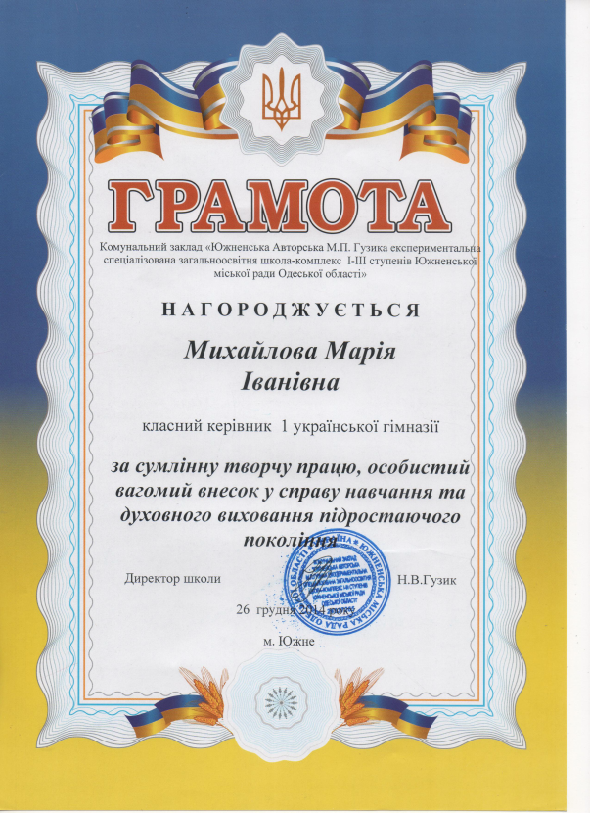
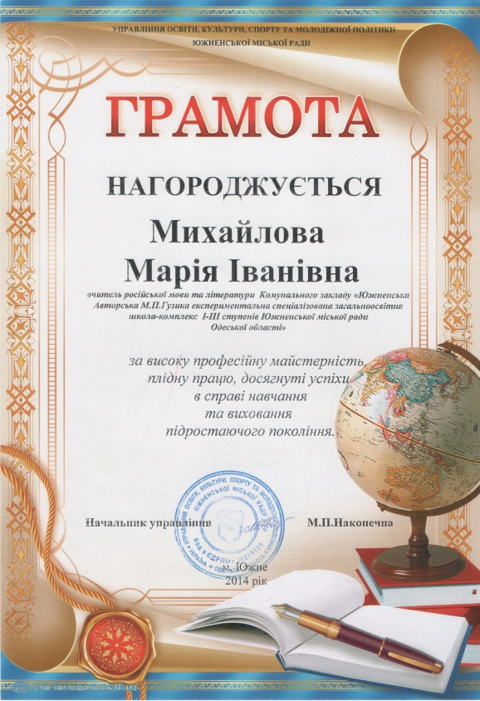
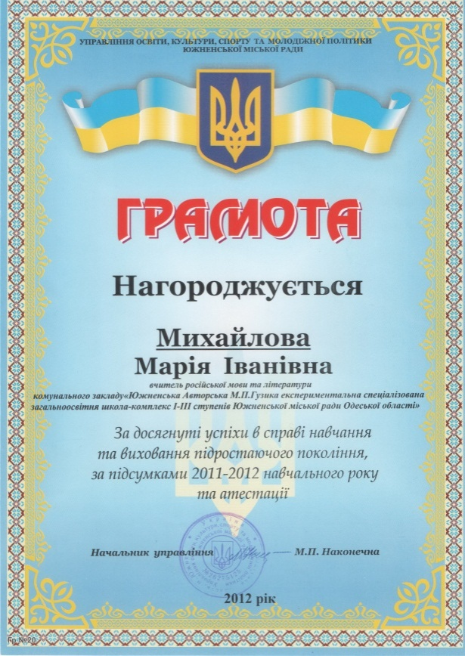
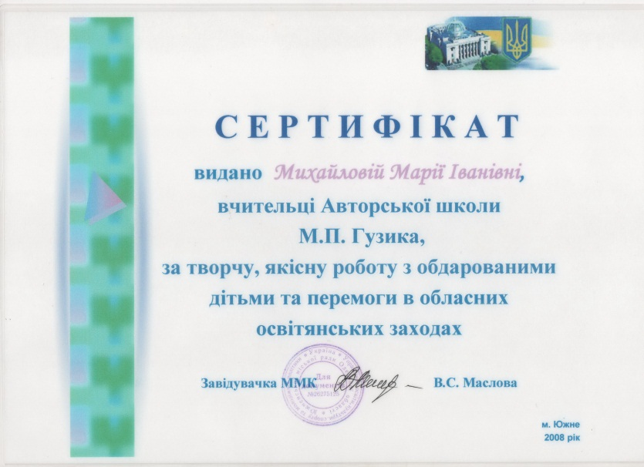

Slide 16
Третьякова Лариса Леонідівна
Стаж роботи – 32 роки
Освіта – вища, Одеський державний університет
ім. І.І.Мечникова, 1988 р.
Спеціальність – учитель української мови та літератури
Кваліфікаційна категорія - учитель вищої категорії
Звання - учитель-методист

Slide 17
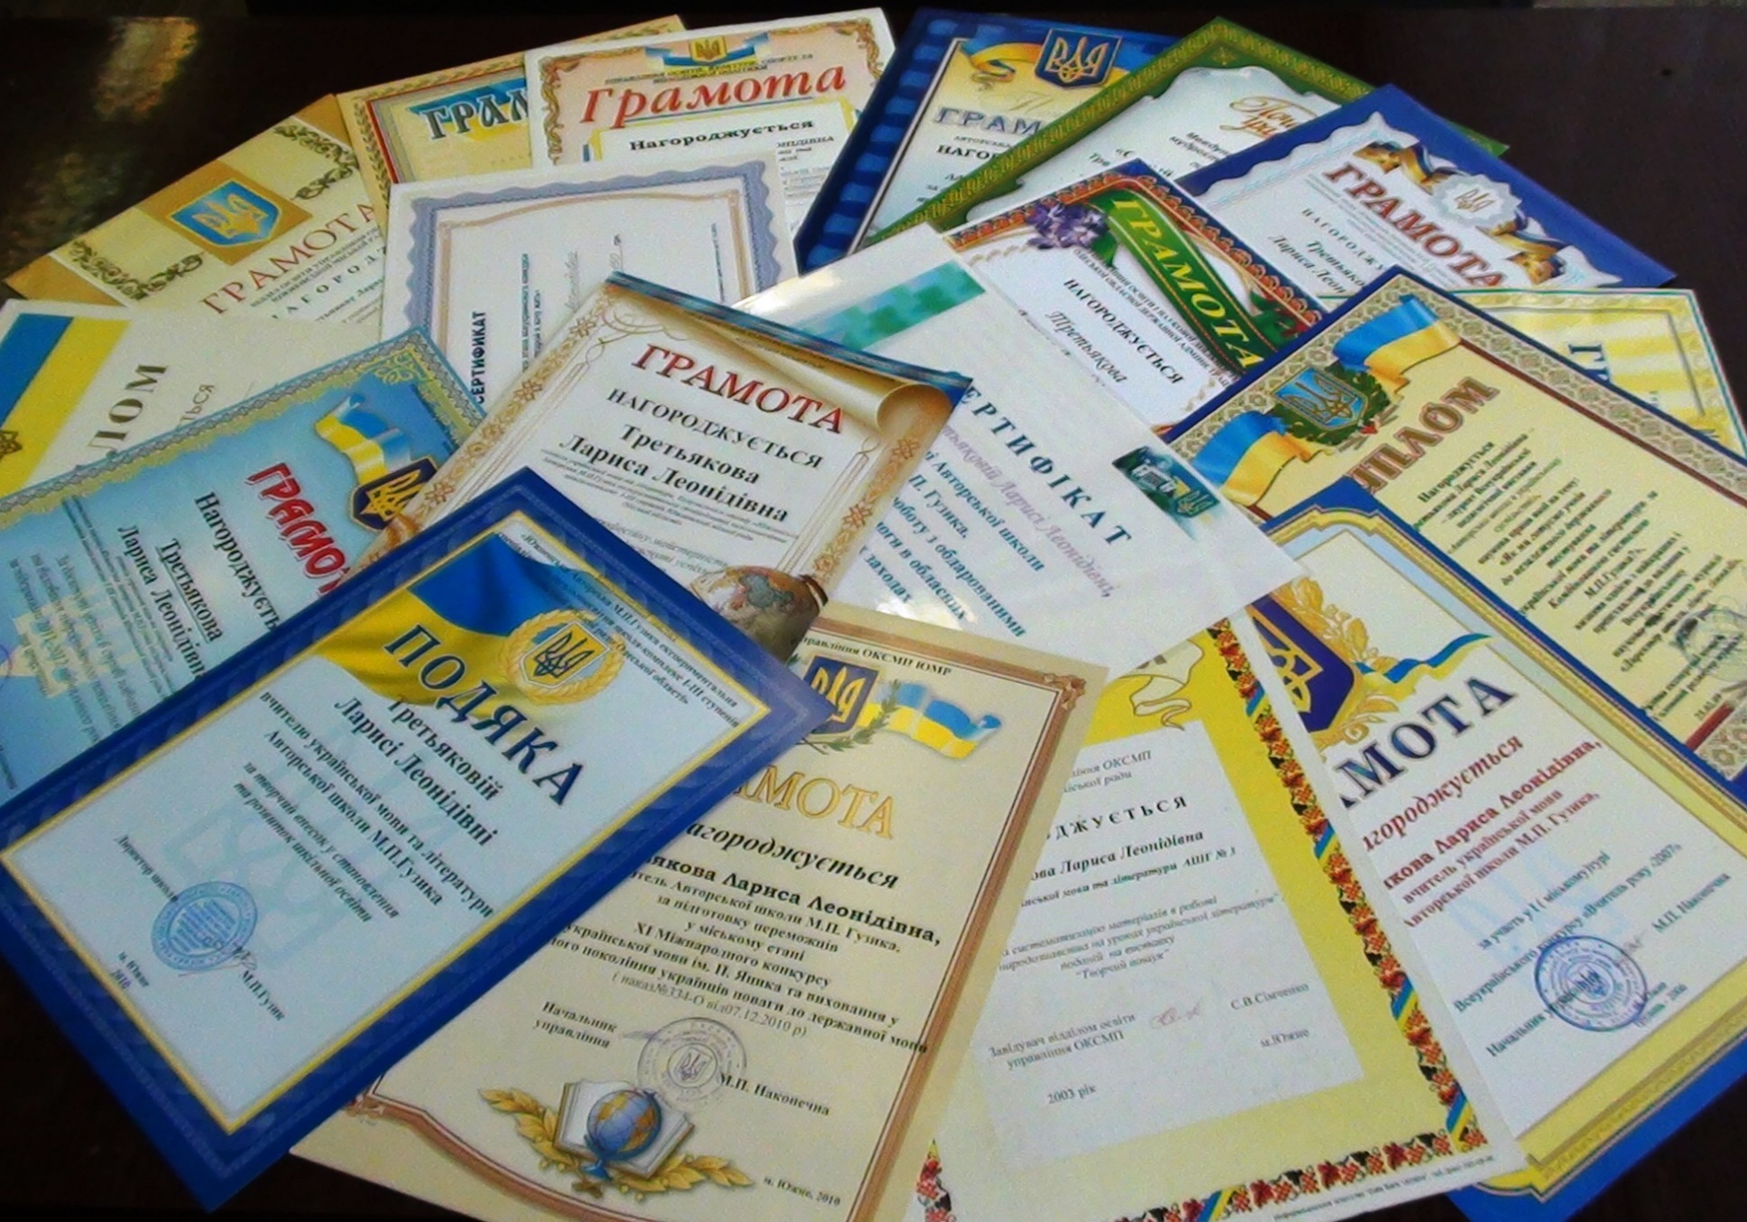
Нагороди

Slide 18
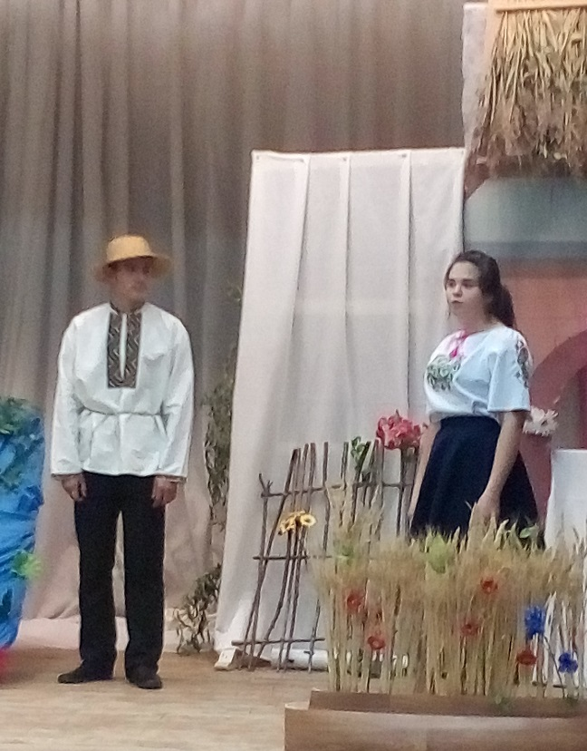
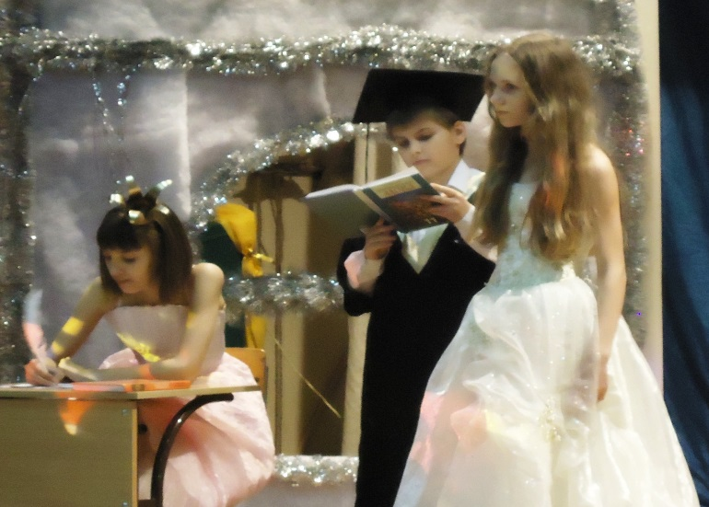
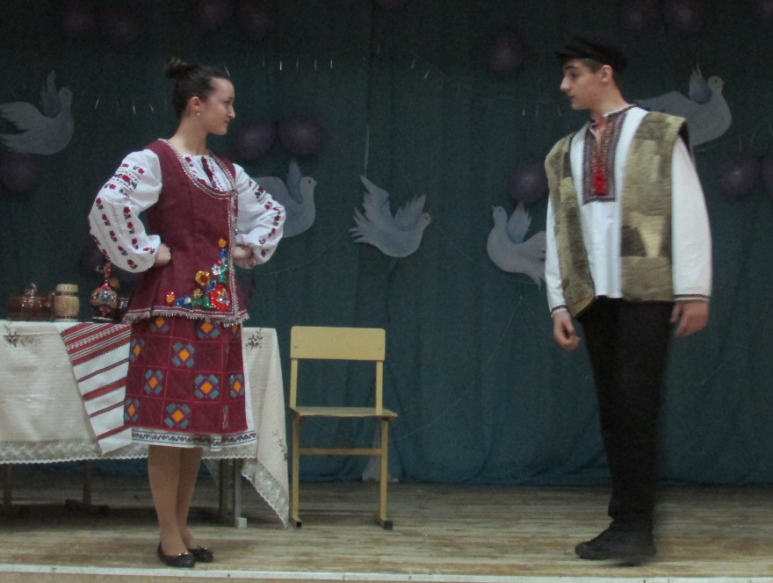
Керівник шкільної театральної студії
І місце в обласному етапі конкурсу «Сіяння маленьких зірочок»

Slide 19
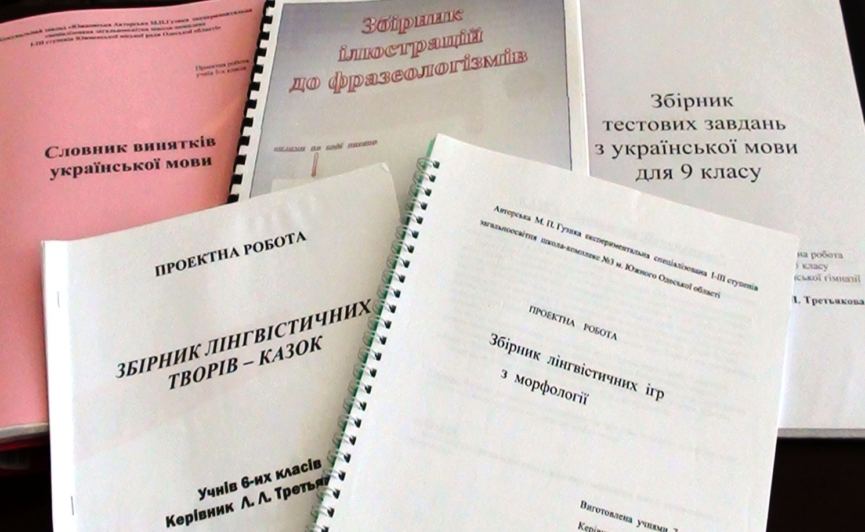
Проєктні роботи з української мови та літератури

Slide 20
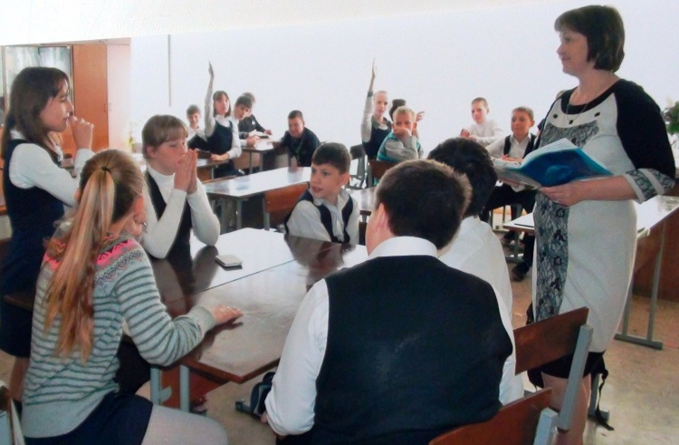
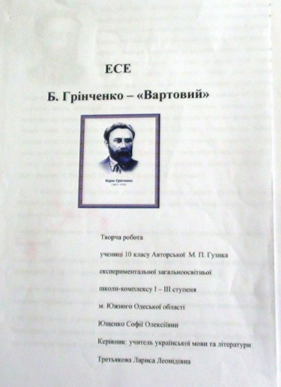
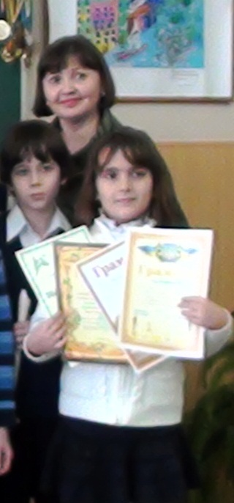
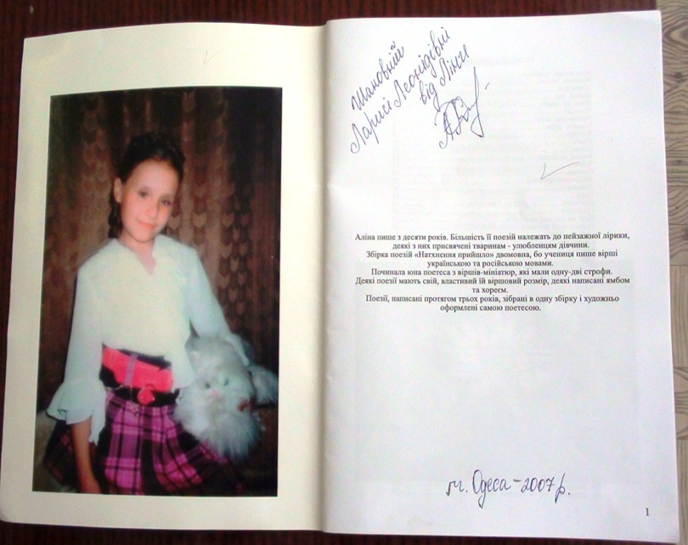
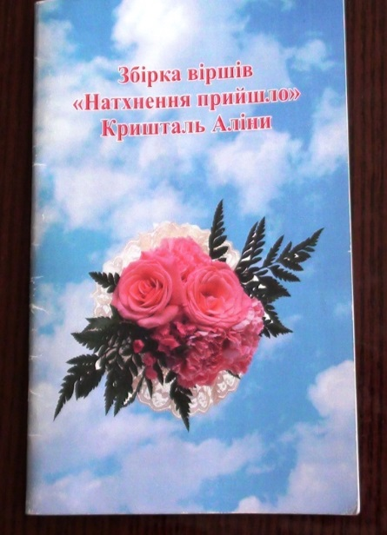
Досягнення учнів
Призові місця вихованців у конкурсах із української мови ім. П.Яцика та літератури
ім. Т.Шевченка, олімпіадах, МАНі, творчих конкурсах.
І місце в області за твір-есе «Грінченко-«Вартовий».
3-є місце в обласному етапі конкурсу МАН.
А.Кришталь. Збірка поезій «Натхнення прийшло»

Slide 21
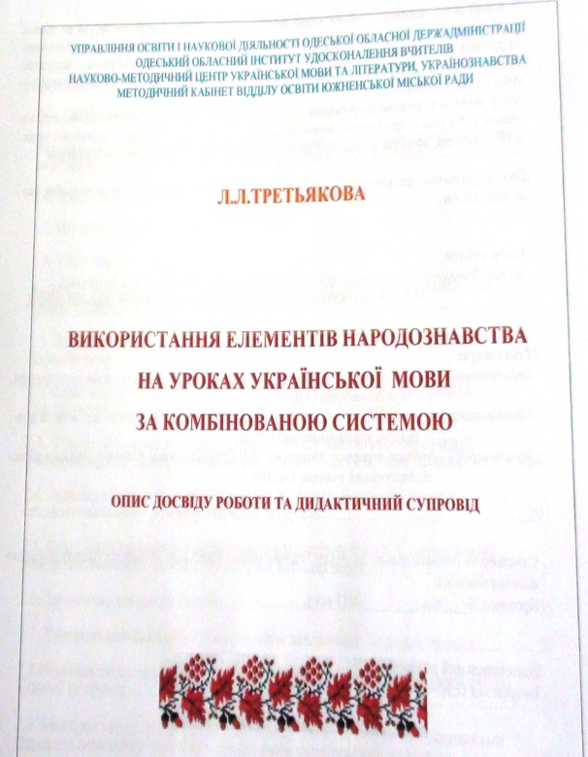
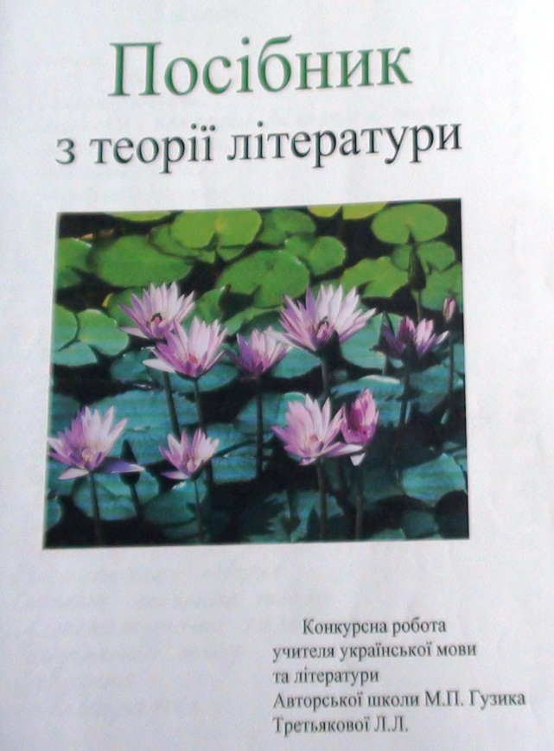
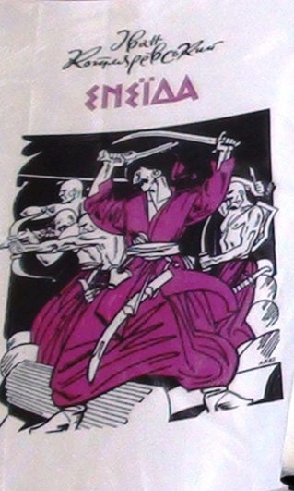
Методичні напрацювання

Slide 22
Єлтухова Людмила Борисівна
Стаж роботи – 25 років
Освіта – вища, Ізмаїльський державний педагогічний інститут, 1995 р.
Спеціальність – учитель російської мови та літератури
Посада – учитель зарубіжної літератури, російської мови, літератури
Кваліфікаційна категорія - учитель вищої категорії
Звання – учитель-методист

Slide 23
Досягнення учнів
Призові місця в міській олімпіаді.
І місце в обласній олімпіаді з російської мови (Лановська Олександра)
Міжнародний проєкт «Летять журавлі»:
Чуравін Данило – 1 місце (номінація «Проза»)

Slide 24
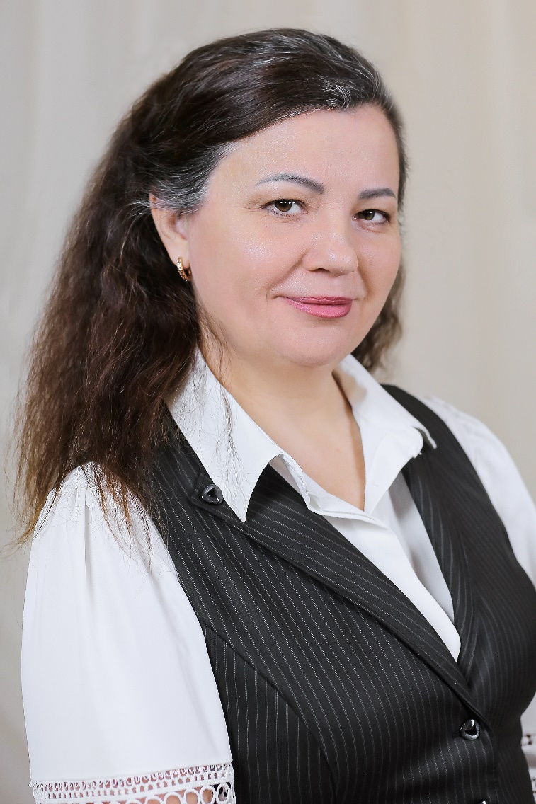
Кузіна Ірина Олегівна
Стаж роботи – 26 років
Освіта – вища, Ізмаїльський державний педагогічний інститут, 1995 р.
Спеціальність – учитель української мови та літератури
Кваліфікаційна категорія - учитель вищої категорії
Звання – старший учитель

Slide 25
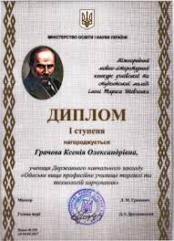
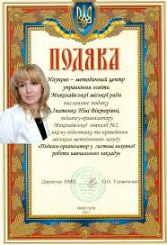
Досягнення учнів
Призові місця в міських та обласних олімпіадах з української мови й літератури та в конкурсах
ім. Т.Шевченка
і Петра Яцика

Slide 26
Алєманова Ірина Володимирівна
Стаж роботи – 29 років
Освіта – вища, Кам’янець-Подільський державний педагогічний інститут ім.В.П.Затонського, 1996 р.
Спеціальність – учитель української мови та літератури
Кваліфікаційна категорія - учитель першої категорії

Slide 27
Напрацювання

Slide 28
Досягнення учнів
Призові місця
- в міській олімпіаді з української мови й літератури та в конкурсах
ім. Т.Шевченка та П.Яцика
- в обласній олімпіаді з української мови й літератури
(Іщенко Олександра)

Slide 29
Нагороди

Slide 30
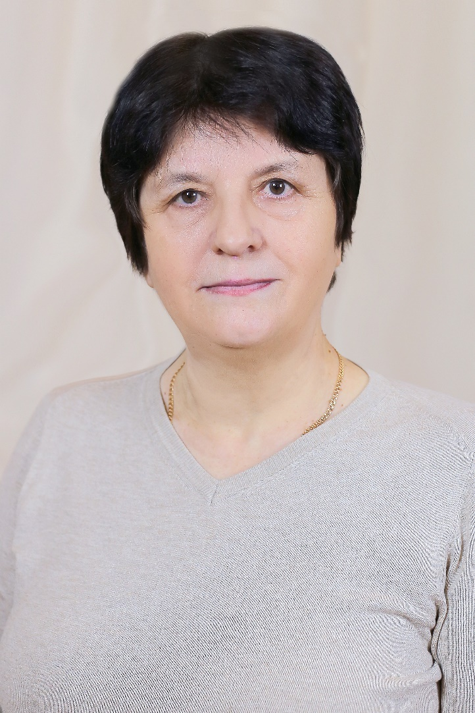
Ярмак Тетяна Іванівна
Стаж роботи – 36 років
Освіта – вища, Одеський державний університет ім. І.І. Мечникова, 1984 р.
Спеціальність – учитель української мови та літератури
Кваліфікаційна категорія - учитель вищої категорії
Працює з дітьми з особливими потребами.
Розвиває творчі здібності обдарованих дітей при підготовці до МАНу.

Slide 31
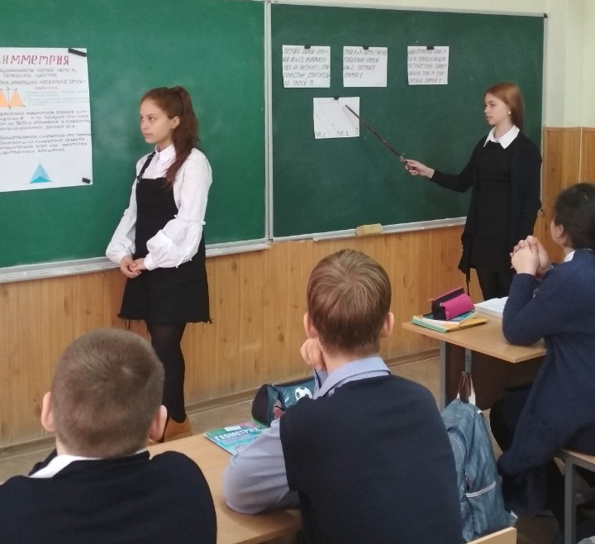
Досягнення учнів
Призові місця в обласному конкурсі МАН
Жиденко Марія – 2 місце
Іщенко Олександра – 2 місце
Пархоменко Марія – 1 місце

Slide 32
«Людина, для якої книжка вже у дитинстві стала такою необхідною, як скрипка для музиканта, як пензель для художника, ніколи не відчуває себе обділеною, збіднілою і спустошеною». В. Сухомлинський

